Slide 1
Do Transformers Really Perform Badly for Graph Representation?
Ying C, Cai T, Luo S, et al.
NeurlPS 2021
王佳伟

Slide 2
提纲
研究背景
方法建模
实验总结

Slide 3
提纲
Transformer
研究背景
GNN
Graph Transformer
Notes:
在介绍图transformer之前，先简单过一下Transformer和GNN的知识

Slide 4
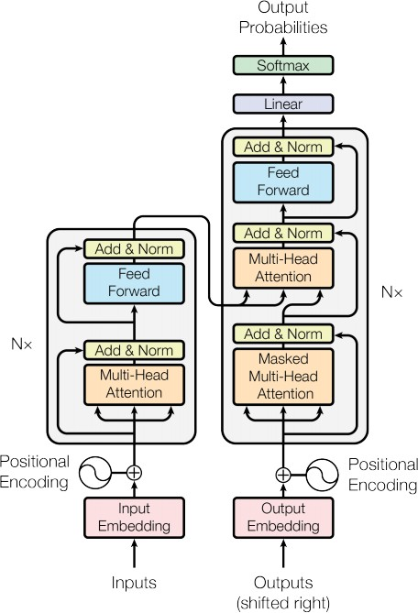
Transformer
Overview
Transformer is a Seq2Seq model.
Transformer is not RNN and CNN.
Purely based self-attention.
Transformer becomes dominant on sequence data
Transformer enters CV——ViT
Sequence Data (1D)
Grid Data (2D)
Speech
Image
Language
Video
Protein
[1] Vaswani A, et al. Attention is all you need[J]. NIPS. 2017.

Slide 5
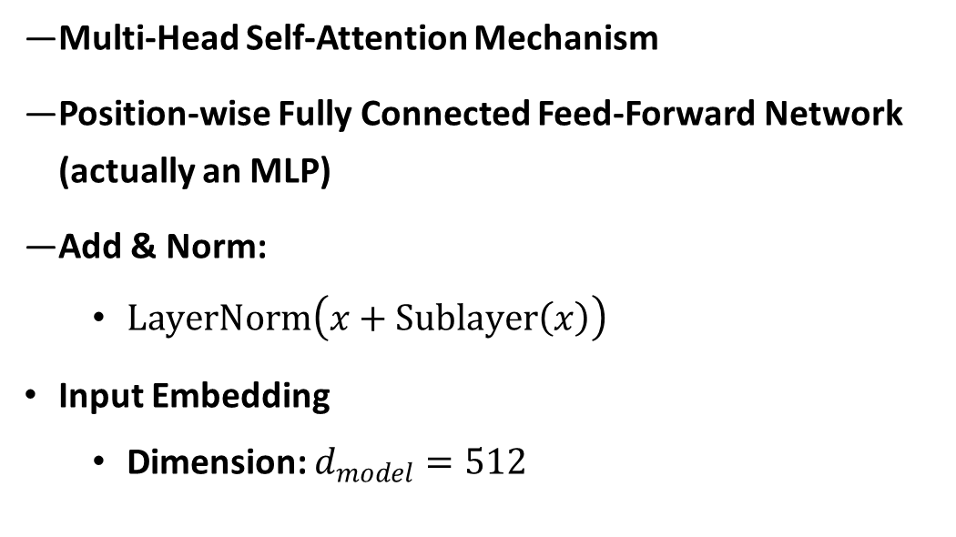
Transformer
EncoderLayer
Multi-Head Self-Attention Mechanism
Position-wise Fully Connected Feed-Forward Network (actually an MLP)
Add & Norm:
$LayerNorm\left(x+Sublayer\left(x\right)\right)$
Input Embedding
Dimension: $d_{model}=512$
[1] Vaswani A, et al. Attention is all you need[J]. NIPS. 2017.

Slide 6








Transformer
Self-Attention
$$b_{1}$$
$$α_{1,4}$$
$$α_{1,3}$$
$$α_{1,2}$$
$$a_{1}$$
$$a_{2}$$
$$a_{3}$$
$$a_{4}$$
Notes:
Self-Attenton机制的主要思想是：计算每一个节点与包含自身在内的所有其他节点的注意力系数

Slide 7




Transformer
Self-Attention
Dot-product
𝛼
Scaling
Softmax
𝒒
𝒌
$$α_{1,2}$$
_{𝑊}𝑞
_{𝑊}𝑘
两个向量越相似，夹角越小，注意力权重越高
$$a_{1}$$
$$a_{2}$$
Notes:
Transformer中采用的是点积注意力：点积注意力类似余弦相似度，如果两个向量越相似，则两个向量的夹角越小，则对应的余弦值约大，进而点积值越大
最终得到的注意力权重也越高

Slide 8
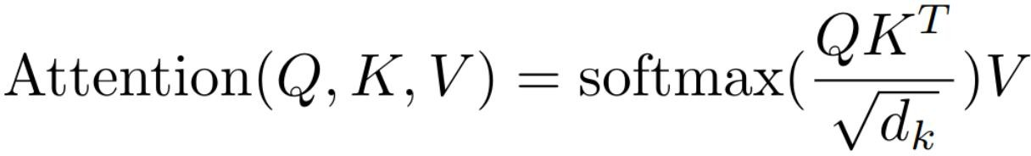
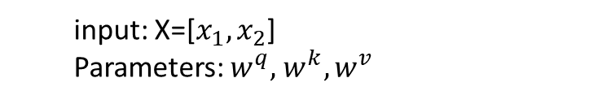
Transformer
Self-Attention
input: X=[$x_{1},x_{2}$]
Parameters: $w^{q},$ $w^{k},w^{v}$
q: query (to match others)
𝑞^{i} = 𝑎^{i} W^{𝑞}
k: key (to be matched)
𝑘^{i} = 𝑎^{i} W^{𝑘}
v: information to be extracted
𝑣^{i} = 𝑎^{i} W^{𝑣}
_{𝑞}1 _{𝑘}1 _{𝑣}1
_{𝑞}2
_{𝑘}2 _{𝑣}2
_{W}𝑞
_{W}𝑘
_{W}𝑣
_{W}𝑞
_{W}𝑘
_{W}𝑣
_{𝑞}1
_{𝑞}2
_{𝑘}1
_{𝑘}2
_{𝑣}1
_{𝑣}2
𝑎₁
𝑎₂
𝑎₁
𝑎₂
𝑎₁
𝑎₂
=
_{W}𝑞
𝑎
1
𝑎
2
=
W
𝑘
ƒ(x)
Input Embedding
ƒ(𝑥)
𝑥
𝑥
=
_{W}𝑣
1
2
Notes:
Self-Attenton机制的主要思想是：计算每一个节点与包含自身在内的所有其他节点的注意力系数

Slide 9


Transformer
Self-Attention
Scaled Dot-Product Attension:
𝛼_{1,i} = 𝑞¹ ∙ 𝑘^{i}/ 𝑑
^{𝛼}1,1
^{𝛼}1,2
𝛼 = 𝑞² ∙ 𝑘^{i}/ 𝑑
2,i
( d is the dim of k)
.......
Soft-max
^{𝛼}1,1
^{𝛼}1,2
在论文中的解释是“进行点乘后的数值很大，导致通过softmax后梯度变的很小”
_{𝑞}1
_{𝑘}1 _{𝑣}1
_{𝑞}2
_{𝑘}2 _{𝑣}2
Soft-max
𝑎₁
𝑎₂
_{𝑒}^{𝛼}1,i
^{𝛼}1,i ⁼ _{∑ 𝑒}𝛼_{1,j}
j
Notes:
Self-Attenton机制的主要思想是：计算每一个节点与包含自身在内的所有其他节点的注意力系数

Slide 10
Transformer
Self-Attention
Scaled Dot-Product Attension:
𝛼_{1,i} = 𝑞¹ ∙ 𝑘^{i}/ 𝑑
^{𝛼}1,1
^{𝛼}1,2
^{𝛼}2,1
^{𝛼}2,2
𝛼 = 𝑞² ∙ 𝑘^{i}/ 𝑑
2,i
( d is the dim of k)
.......
Soft-max
Soft-max
^{𝛼}1,1
^{𝛼}1,2
^{𝛼}2,1
^{𝛼}2,2
_{𝑞}1
_{𝑘}1 _{𝑣}1
_{𝑞}2
_{𝑘}2 _{𝑣}2
_{𝑞}1
_{𝑞}2
^{𝛼}1,1
^{𝛼}1,2
=
1 2
𝑘 𝑘
/ 𝑑
^{( 𝛼}2,1
^{𝛼}2,2 ⁾
𝑎₁
𝑎₂
Soft-max（行）
^{𝛼}1,1
^{𝛼}2,1
^{𝛼}1,2
^{𝛼}2,2
(
)
Notes:
Self-Attenton机制的主要思想是：计算每一个节点与包含自身在内的所有其他节点的注意力系数

Slide 11
Transformer
Self-Attention
𝑏¹ = ∑ 𝛼_{1,i} × 𝑣^{i}
i
𝑏² = ∑ 𝛼_{2,i} × 𝑣^{i}
i
𝑏₁
× 𝑣¹
× 𝑣²
^{𝛼}1,1
^{𝛼}1,2
^{𝛼}1,1
_{𝑞}1
^{𝛼}2,1
_{𝑞}2
^{𝛼}2,2
_{𝑘}2 _{𝑣}2
^{𝛼}1,1
^{𝛼}2,1
^{𝛼}1,2
^{𝛼}2,2
^{𝛼}1,2
(1, 0)
(0, 1)
(
)
𝑘
1
𝑣
1
𝑎₁
𝑎₂
Notes:
Self-Attenton机制的主要思想是：计算每一个节点与包含自身在内的所有其他节点的注意力系数

Slide 12
Transformer
Self-Attention
𝑏¹ = ∑ 𝛼_{1,i} × 𝑣^{i}
i
𝑏² = ∑ 𝛼_{2,i} × 𝑣^{i}
i
𝑏₁
𝑏₂
× 𝑣¹
× 𝑣²
× 𝑣¹
× 𝑣²
^{𝛼}1,1
^{𝛼}2,1
^{𝛼}1,2
^{𝛼}2,2
^{𝛼}1,1
_{𝑞}1
^{𝛼}1,2
^{𝛼}2,1
_{𝑞}2
^{𝛼}2,2
_{𝑘}2 _{𝑣}2
_{𝑣}1
_{𝑣}2
(1, 0)
(0, 1)
𝑏₁
𝑏₂
𝑘
1
𝑣
1
=
^{𝛼}1,1
^{𝛼}1,2
^{( 𝛼}2,1
^{𝛼}2,2 ⁾
𝑎₁
𝑎₂
Notes:
Self-Attenton机制的主要思想是：计算每一个节点与包含自身在内的所有其他节点的注意力系数

Slide 13
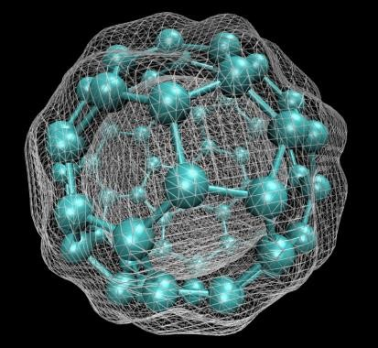
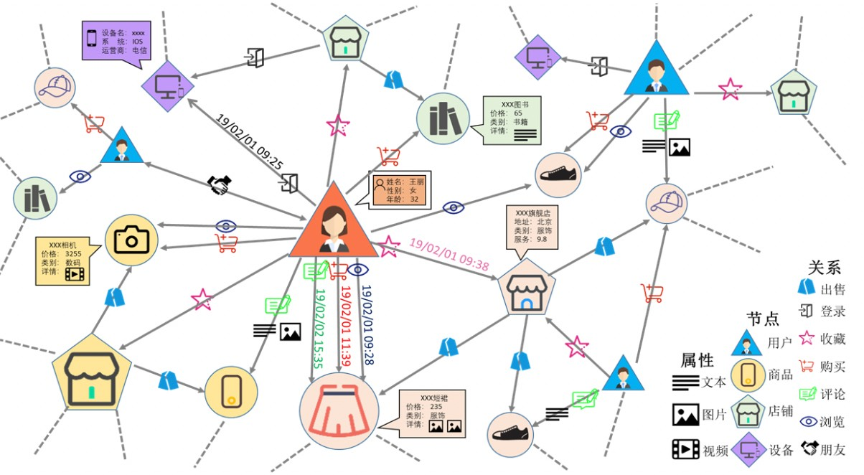
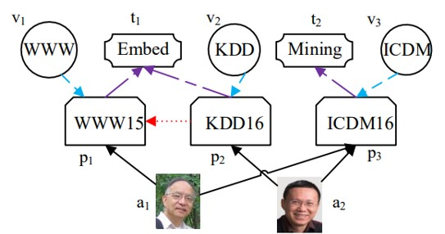
GNN
图结构数据
分子图
引文网络
推荐系统
Notes:
现实中常见的图结构数据主要有：分子图、引文网络、推荐系统等等

Slide 14
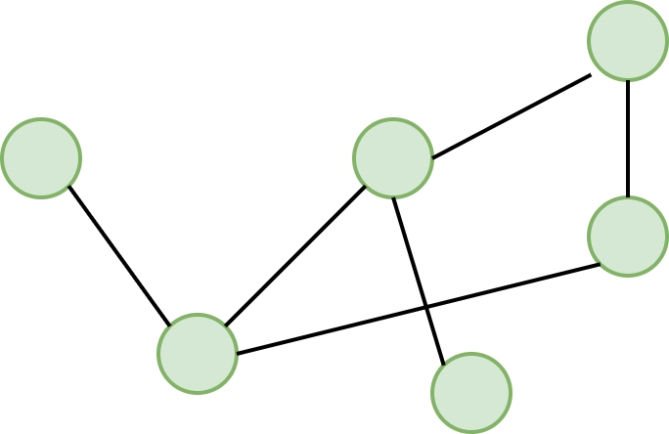
GNN
图学习可以干什么？
节点级别任务
边级别任务
图级别任务

Slide 15
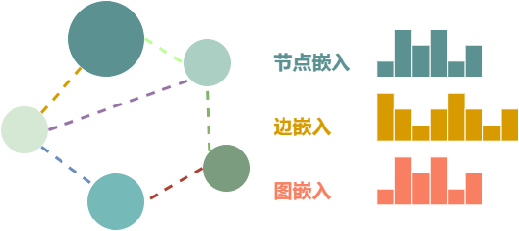
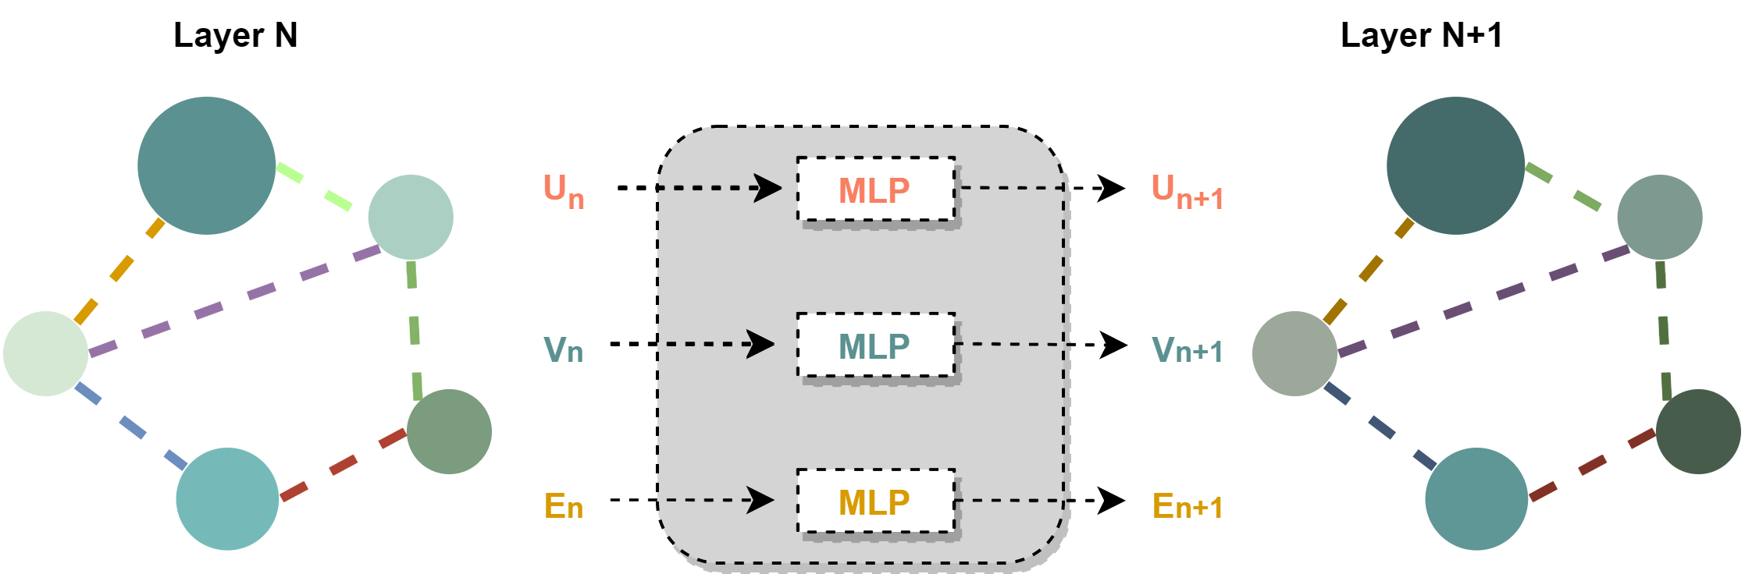
GNN
图数据的表示
分子图
引文网络
推荐系统
简单的图神经网络
Notes:
与神经网络模块或层一样，我们可以将这些 GNN 层堆叠在一起，学习到最终的节点、边和图的嵌入。

Slide 16
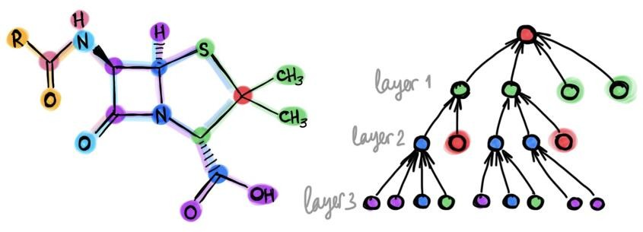
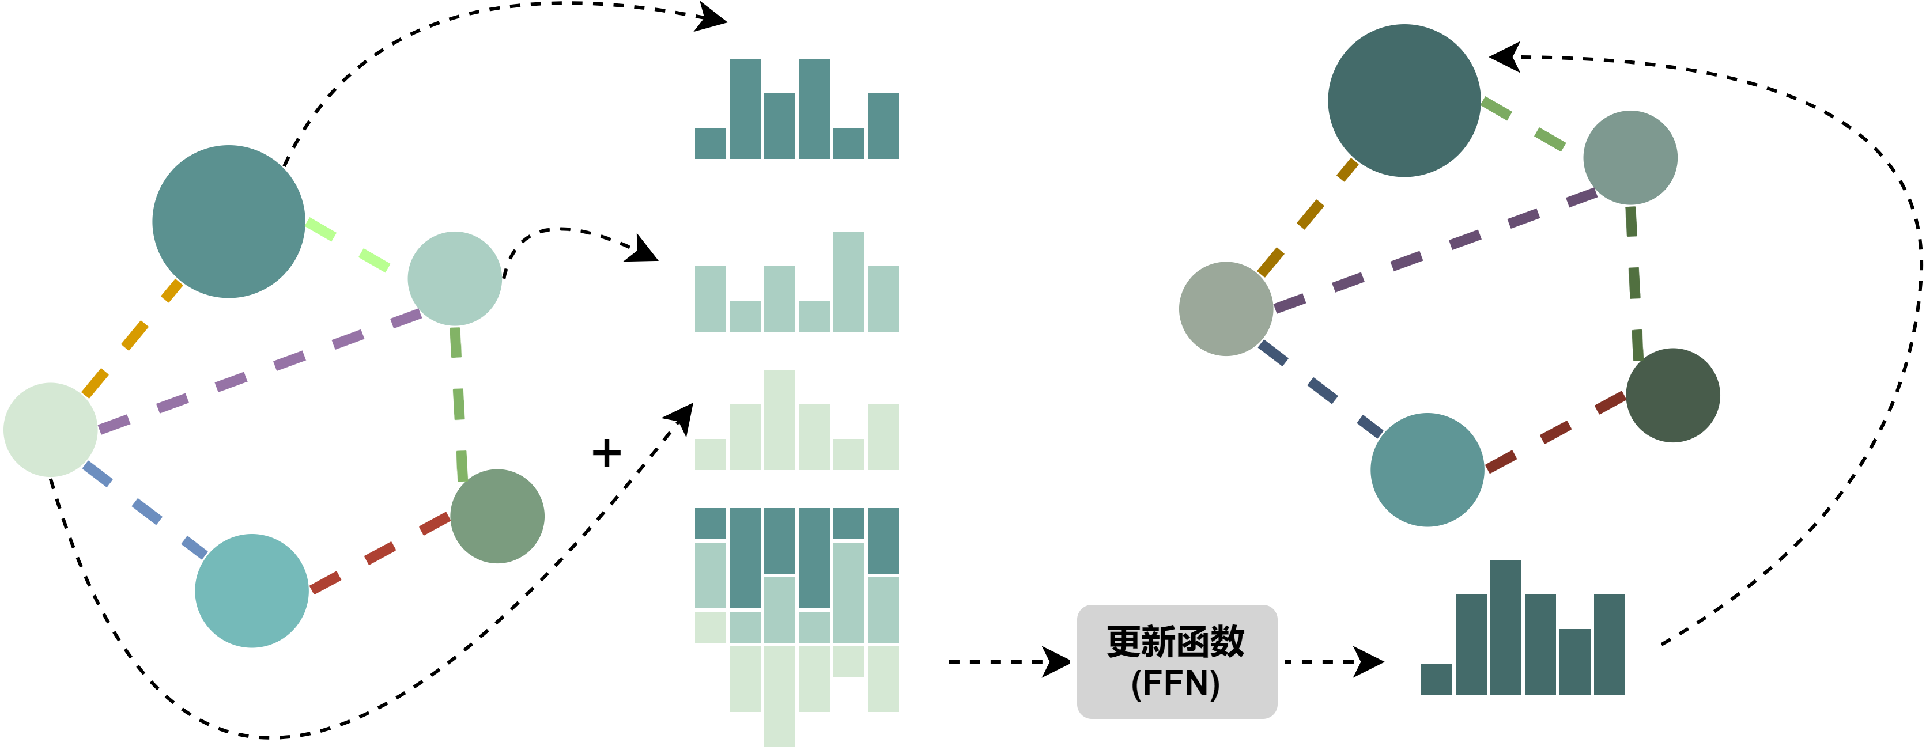
GNN
消息传递
获取邻居节点信息
聚合邻居节点信息
更新中心节点信息
GIN: 3-5 layers Operations: Sum + 2-layer FFN
[1] Gilmer et al. Neural Message Passing for Quantum Chemistry[C]. ICML, 2017.
Notes:
堆叠多个 GNN 层能够使模型在整个图中传播每个节点的特征，从相邻处扩散到相邻处的相邻处。

Slide 17
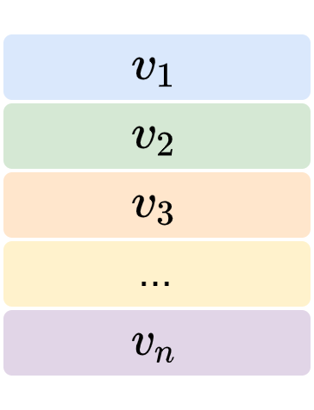

GNN
如何做图相关任务
节点特征
Graph
Pooling
图特征
图网络模型
节点任务、节点分类
图任务
图匹配、图分类

Slide 18
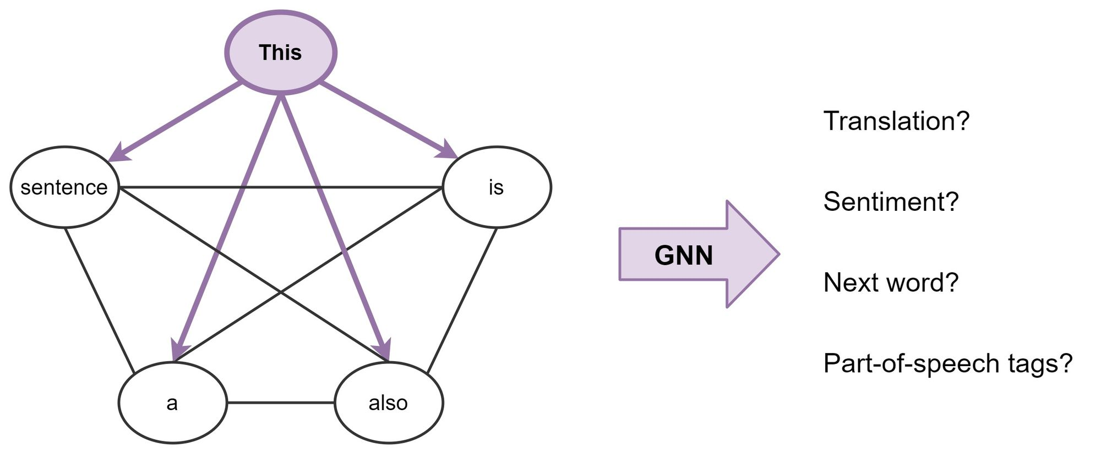

Graph Transformer
Transformer与GNN有什么联系？
一个句子可以看做一张全连接图
This is also a sentence
全局注意力无法获取图的结构信息
Transformer is a special GNN
[1] Chaitanya K. Joshi. Transformers are Graph Neural Networks. The Gradient, 2020.

Slide 19
Graph Transformer
相关工作
图注意力网络
[1] Petar, et al. Graph attention networks. ICLR 2018.
元关系三元组
[2] Hu Z, et al. Heterogeneous graph transformer. WWW 2020.
关系编码
[3] Deng Cai and Wai Lam. Graph transformer for graph-to-sequence learning. AAAI 2020.
拉普拉斯算子做位置编码
[4] Dwivedi V P, et al. A generalization of transformer networks to graphs. AAAI Workshop 2021.
问题
只利用Self-Attention替换GNN变体中的关键模块（如特征聚合）
图位置编码还可以改进
Notes:
既然全连接图----无法获取结构信息，工作分两类
1-不采用全局注意力
2-采用全局注意力，但加编码

Slide 20
提纲
方法建模
模型设计思路

Slide 21
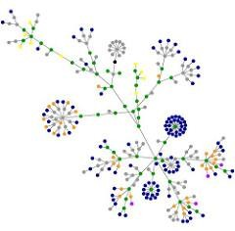
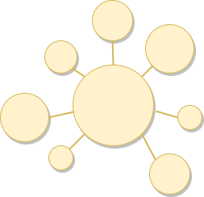
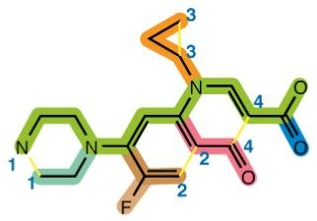
方法建模
Key Insight: Structural Encodings
哪些结构信息会影响节点之间的关联？
Spatial Position
Centrality
Edge Feature
Notes:
其中空间编码用来获取节点之间的空间信息
中心性编码用来获取节点的重要性信息
边编码用来获取节点之间的边信息

Slide 22
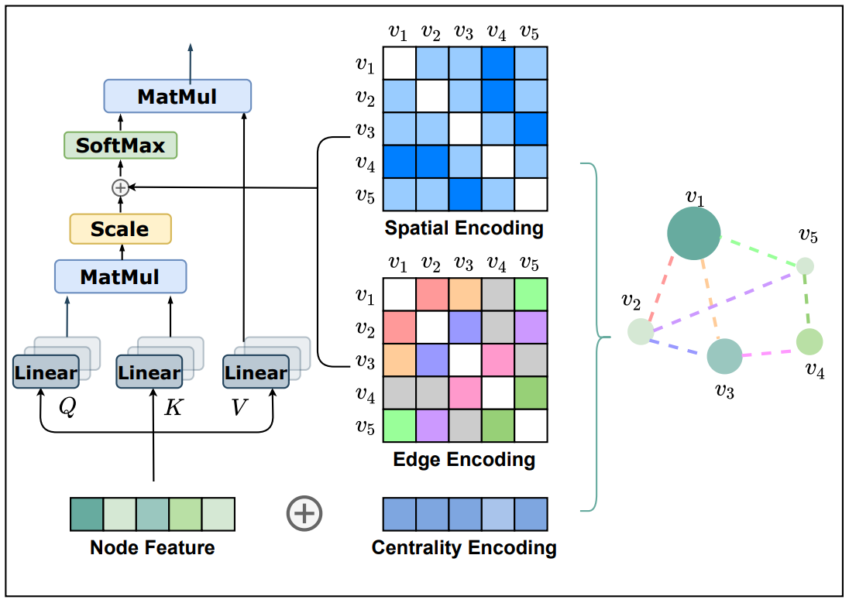
方法建模
设计思路：将这三种结构信息编码到模型中
Graphormer
= Pure Transformer
+ Spatial Encoding
+ Centrality Encoding
+ Edge Encoding

Slide 23
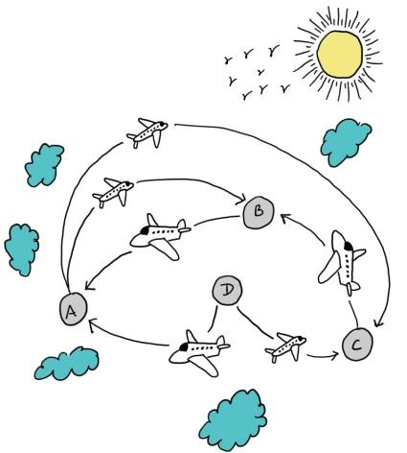
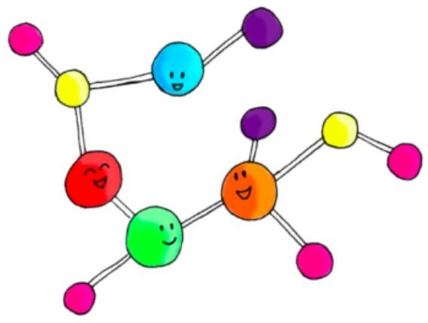
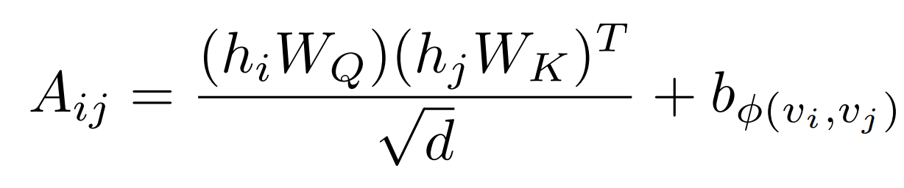
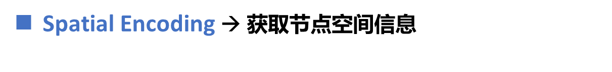
方法建模
Spatial Encoding $\text{→}$ 获取节点空间信息
$φ(v_{i},v_{j}) \text{→}$ 衡量节点之间的距离
Unweighted Shortest Path
3D Euclidean Distance
Weighted Shortest Path
Unweighted Shortest Path
Notes:
本文提出的方法是用一个函数来衡量节点之间的相对位置
模型使用了最短路径作为函数的具体实现，这样一来一个路径长度就对应了一个可学习的空间结构标量，论文的做法是直接把他加到注意力计算后的结果上

Slide 24
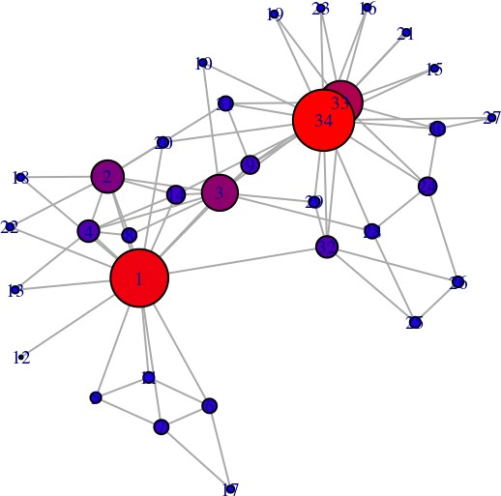
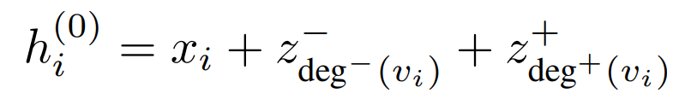
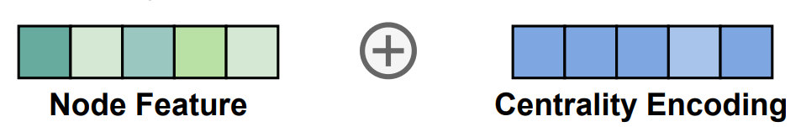
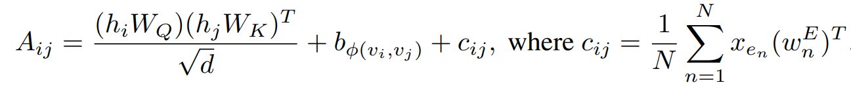

方法建模
Centrality Encoding $\text{→}$ 获取节点的重要度
Degree
Edge Encoding $\text{→}$ 获取节点之间边信息
Notes:
1、先讲右上角的图
2、将度数作为节点重要性的衡量标准
3、计算每个节点的入度与出度，然后通过embedding将他们上升到与节点相同的维度，然后与节点特征相加
4、分子图原子之间的化学键比较重要，需要考虑边的信息
5、按照最短路径所包含的边的特征，进行加权求平均。其中w为可学习的embedding，embedding有序号n来索引，将得到的值作为新的偏置加到注意力分数上

Slide 25
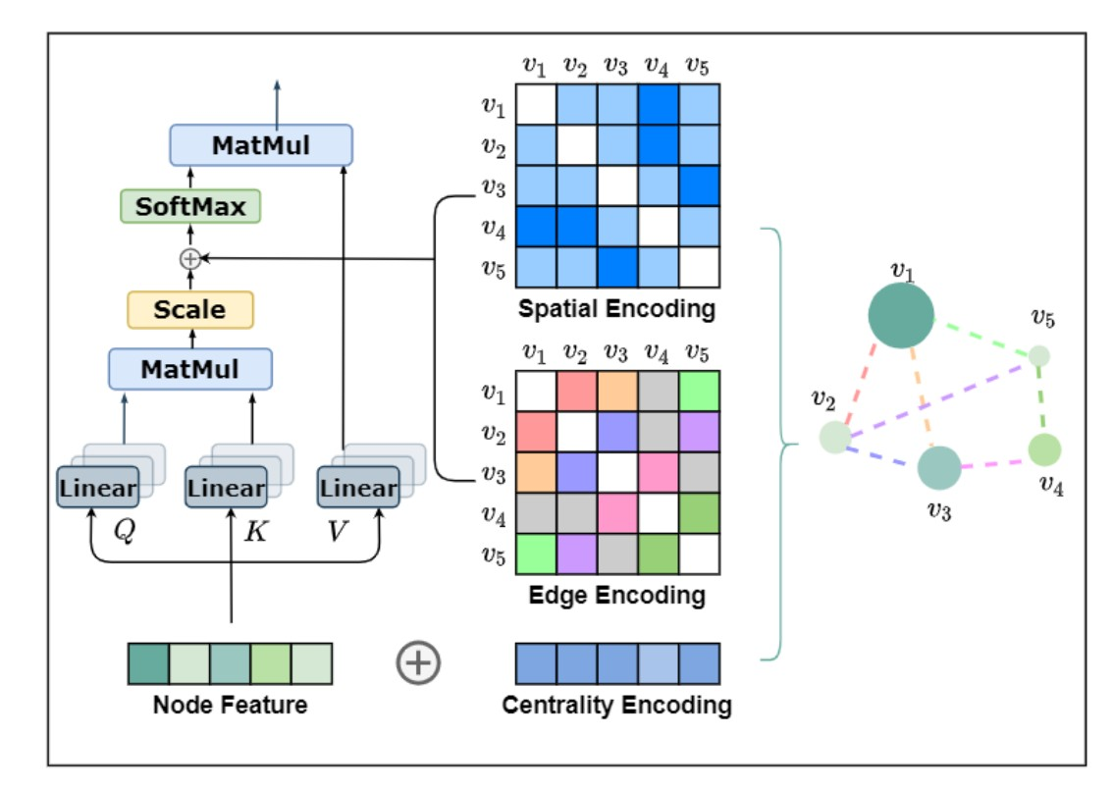
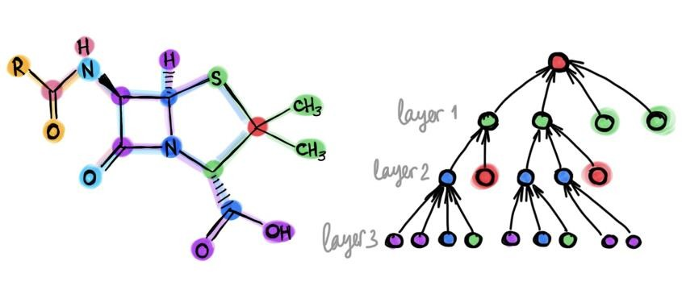
HOW POWERFUL IS GRAPHORMER?
Graphormer $VS$ GNN
Special Cases
Graphormer
GIN, GCN, GraphSage …
Example: Mean Aggregation
Let:
𝑊_{𝑄} = 𝑊_{𝐾} = 0, 𝑊_{𝑣} = 𝐼,
𝑏_{𝜙(𝑣𝑖,𝑣𝑗)} = 0, if 𝑣_{𝑖} and 𝑣_{𝑗} are neighbor, else 𝑏_{𝜙(𝑣𝑖,𝑣𝑗)} = −∞,
𝑐_{𝑖𝑗} = 0.
Notes:
通过选择适当的权重和距离函数，GraphHormer层可以表示通用GNN模型（如GIN、GCN、GraphSAGE）的聚合步骤。

Slide 26
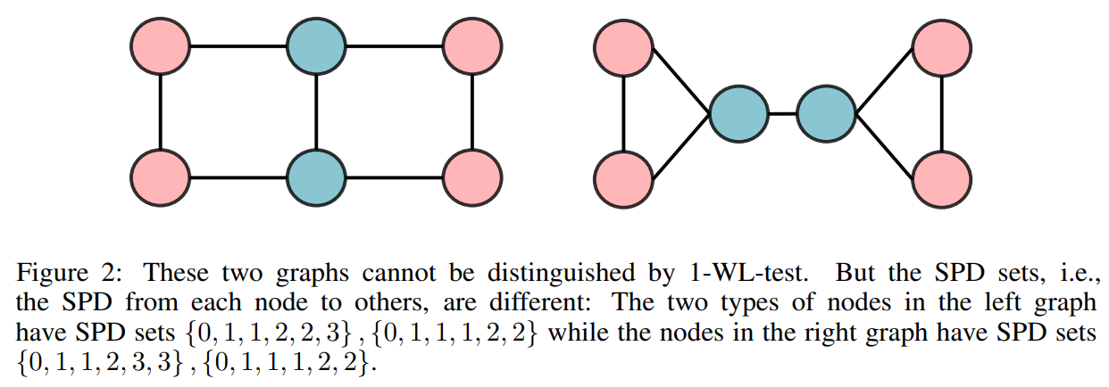
HOW POWERFUL IS GRAPHORMER?
Graphormer $VS$ 1-WL-Test
Expressiveness: Graphormer > 1-WL Test ≥ GNN
在图2中，1-WL-test无法判断这两个图，而所有节点到其他节点的SPD（最短路径距离）集合成功区分了这两个图
[1] Shervashidze N, et al. Weisfeiler-lehman graph kernels[J]. JMLR, 2011.
[2] Xu K, et al. How powerful are graph neural networks?[J]. arXiv, 2018.

Slide 27
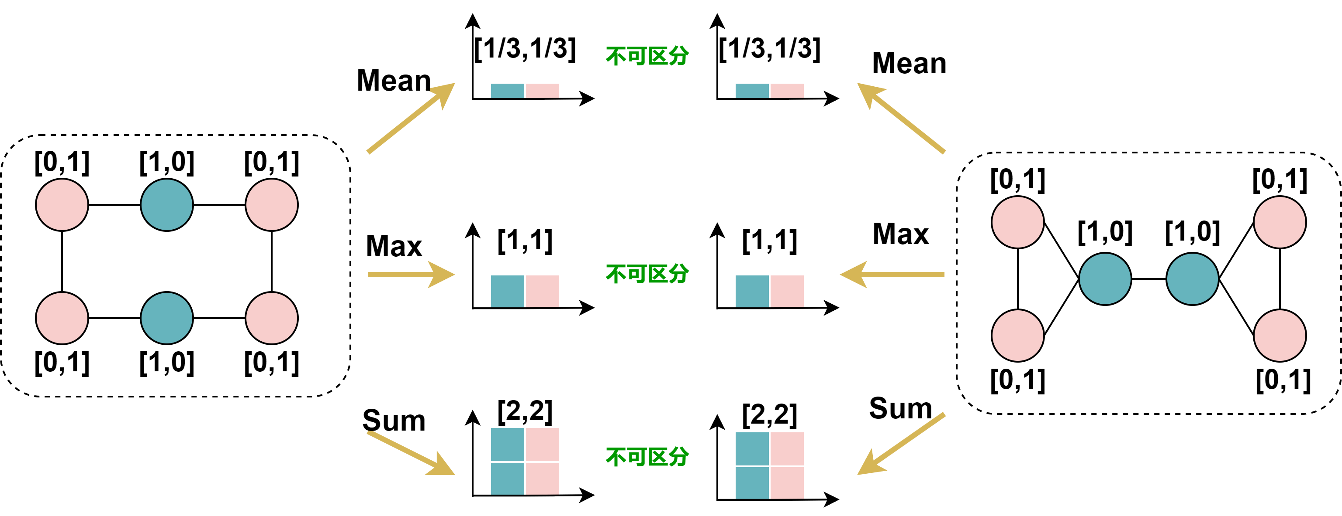
HOW POWERFUL IS GRAPHORMER?
Expressiveness: GNN
无论是Mean、Max还是Sum 聚合器，都无法区分这两张图

Slide 28
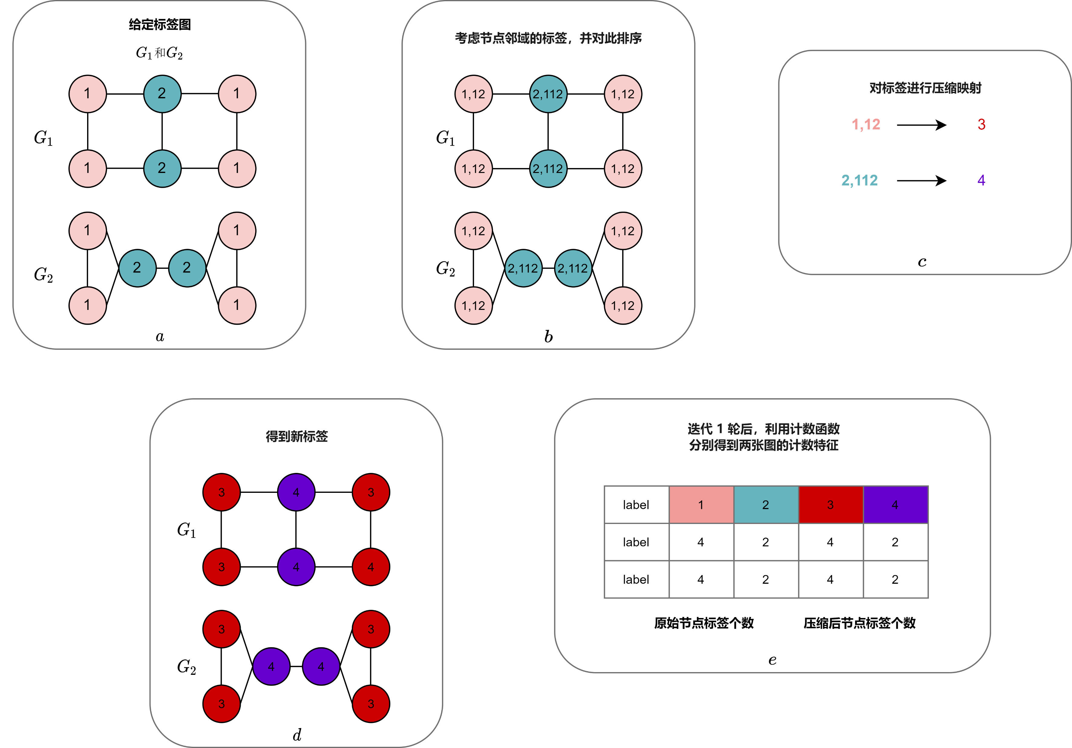
HOW POWERFUL IS GRAPHORMER?
1-WL Test
1-WL Test也无法区分这两张图

Slide 29
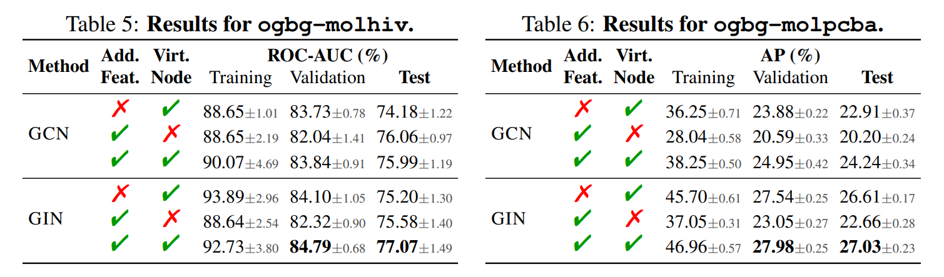
HOW POWERFUL IS GRAPHORMER?
Virtual Node $\text{→}$ Graph Readout
Self-Attention机制的每个节点都可以关注到其他节点，这一事实启发了我们为Graph Readout引入一个特殊节点
[1] Hu W, et al. Open graph benchmark: Datasets for machine learning on graphs[J]. NIPS, 2020.
Notes:
图级聚合和传播操作会在Self-Attention机制自然完成，因此Graphormer不会遭受过平滑

Slide 30
提纲
实验结果
实验/总结
总结

Slide 31
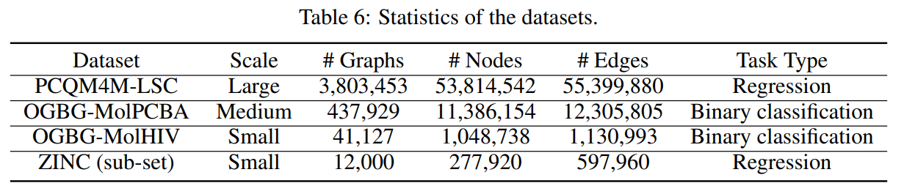
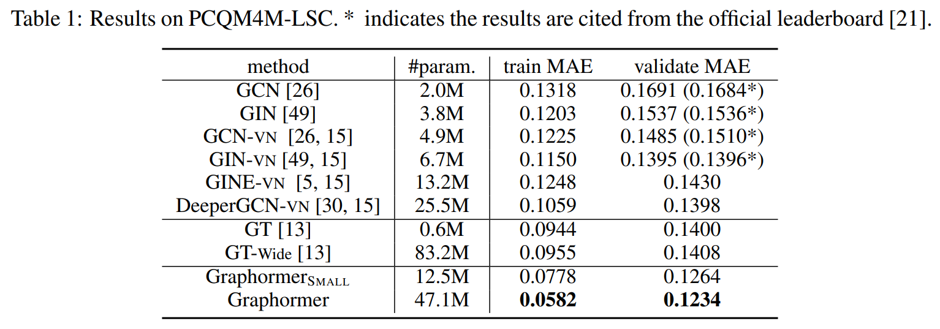
实验
数据集
OGB Large-Scale Challenge
指标：mean absolute error (MAE)

Slide 32
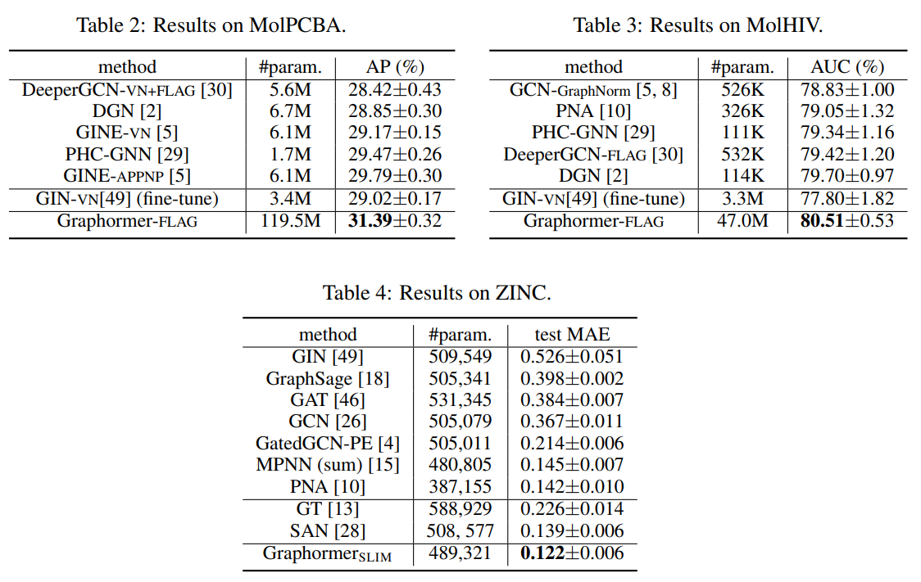
实验
Graph Representation
指标：AP，AUC，MAE
Graphormer结构有着强大的能力来有效地获取图信息
[1] Dwivedi V P, Bresson X. A generalization of transformer networks to graphs[J]. arXiv, 2020.
[2] Kreuzer D, et al. Rethinking graph transformers with spectral attention[J]. NIPS, 2021.

Slide 33
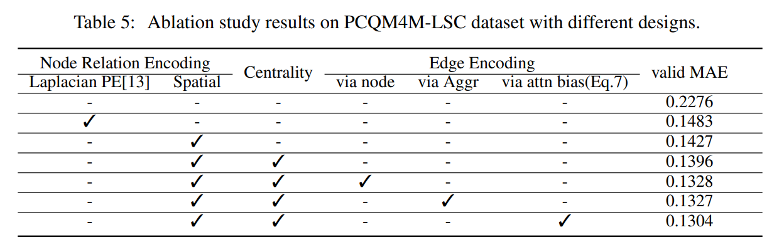
实验
消融实验—验证了三种编码的有效性

Slide 34
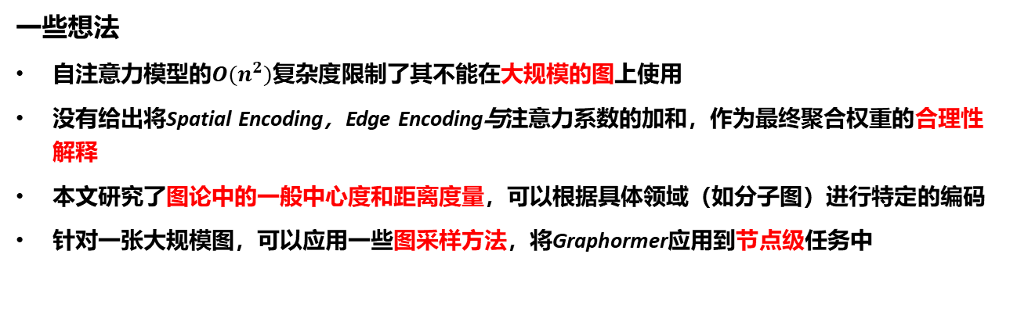
总结
优点
将入度和出度嵌入添加到每个节点的特征上
将节点距离和边特征添加注意力偏置上，这一点很新颖
Graphormer 可以用足够的参数任意逼近任何其他 GNN
引入了一个获取全图信息的“特殊”节点 [VNODE]，类似于 BERT 中 [CLS] 令牌的使用
对标准Transformer架构的修改简单且通用，表明NLP领域其他Transformer的改进可以很容易地转化为Graphormer的改进
图级聚合和传播操作可以通过自注意力机制完成，无需额外编码，不会遭受过平滑
一些想法
自注意力模型的${O(n}^{2})\text{复杂度}$限制了其不能在大规模的图上使用
没有给出将Spatial Encoding，Edge Encoding与注意力系数的加和，作为最终聚合权重的合理性解释
本文研究了图论中的一般中心度和距离度量，可以根据具体领域（如分子图）进行特定的编码
针对一张大规模图，可以应用一些图采样方法，将Graphormer应用到节点级任务中
[1] Zhang J, et al. Graph-bert: Only attention is needed for learning graph representations[J]. arXiv, 2020.

